Slide 1
Nagytét Kft. Kaszinó hálózati projekt
Csapattagok: Mihó André Dominik, Péter Dávid, Varga Szilárd
Notes:
HANGSULYOZZZUK KI HOGY EZ EGY KITALALT CEG, kivitelezo se valos

Slide 2
Kik vagyunk mi?
Hálózati rendszerek tervezése és kiépítése
Szakértelem: Cisco CCNA 1, 2, 3 ismeretek
Eszközpark: Cisco hálózati technológiák magabiztos alkalmazása

Slide 3
Projekt bemutatása
Miért ezt a projektet választottuk?
Célunk egy stabil, és biztonságos működést garantáló infrastruktúra kiépítése
Főbb területek a Kaszinó, Backoffice és Bank telephelyek kialakítása

Slide 4
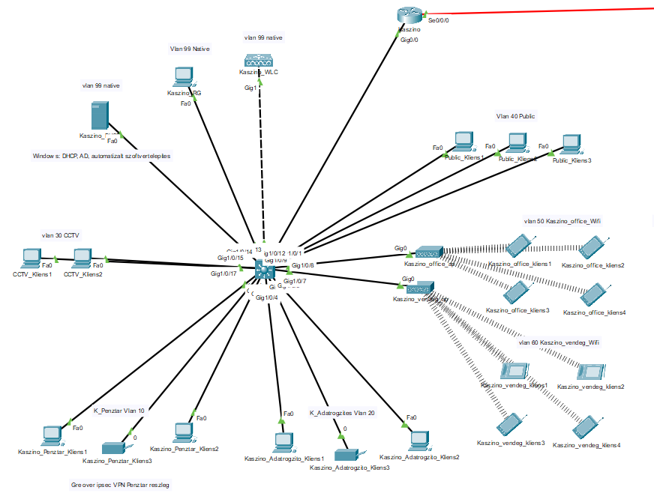
Kaszinó telephely
SSH ACL
Használt technológiák:
Vlanokra osztás
Dinamikus NAT klienseknek
VPN kapcsolat
PPP kapcsolat
Statikus forgalomirányítás
Wifi hálózatok: Office és Vendég

Slide 5
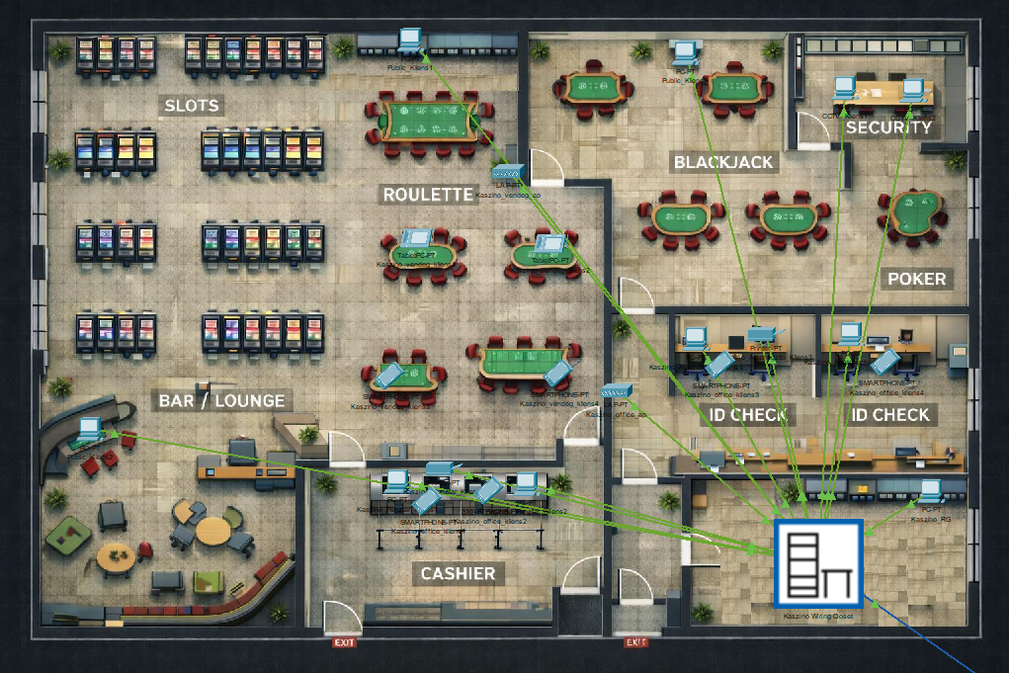
Kaszinó telephely

Slide 6
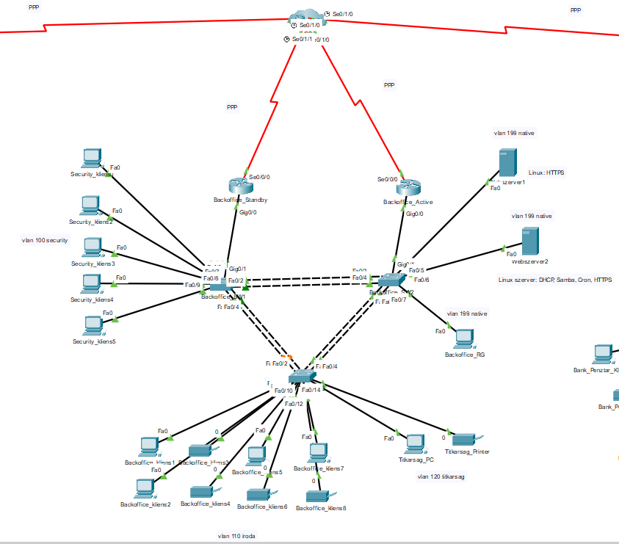
Backoffice telephely
Használt technológiák:
HSRP redundancia
Spanning Tree Rapid PVST+
Etherchannel
Vlanokra osztás VTP-vel
Nat: Statikus és Dinamikus címfordítás
SSH ACL
PPP kapcsolat
Statikus forgalomirányítás

Slide 7
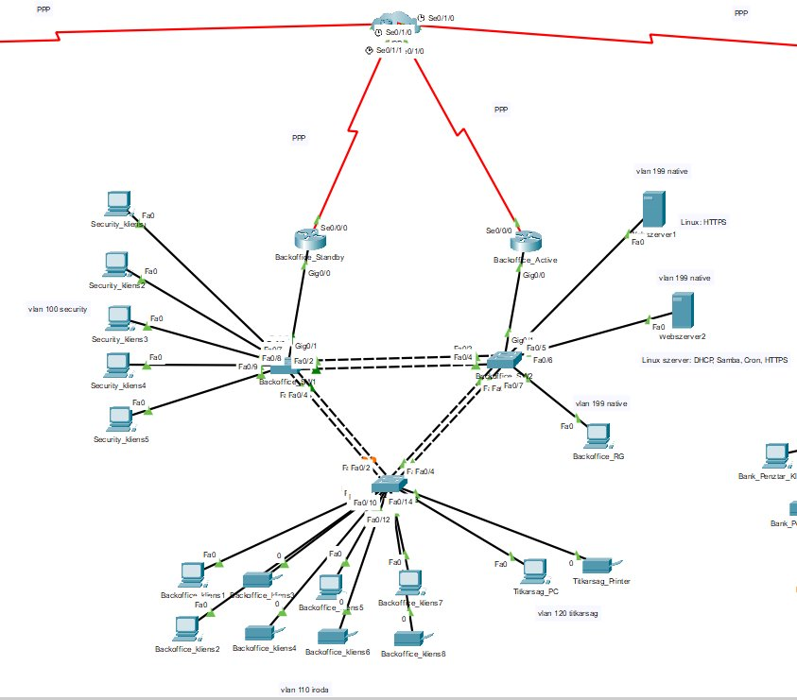
Backoffice telephely
Használt technológiák:
Webszerverek:
Elsődleges: weboldal
Másodlagos: weboldal, fájl- és nyomtatómegosztás, automatikusmentés, DHCP
PPP kapcsolat

Slide 8
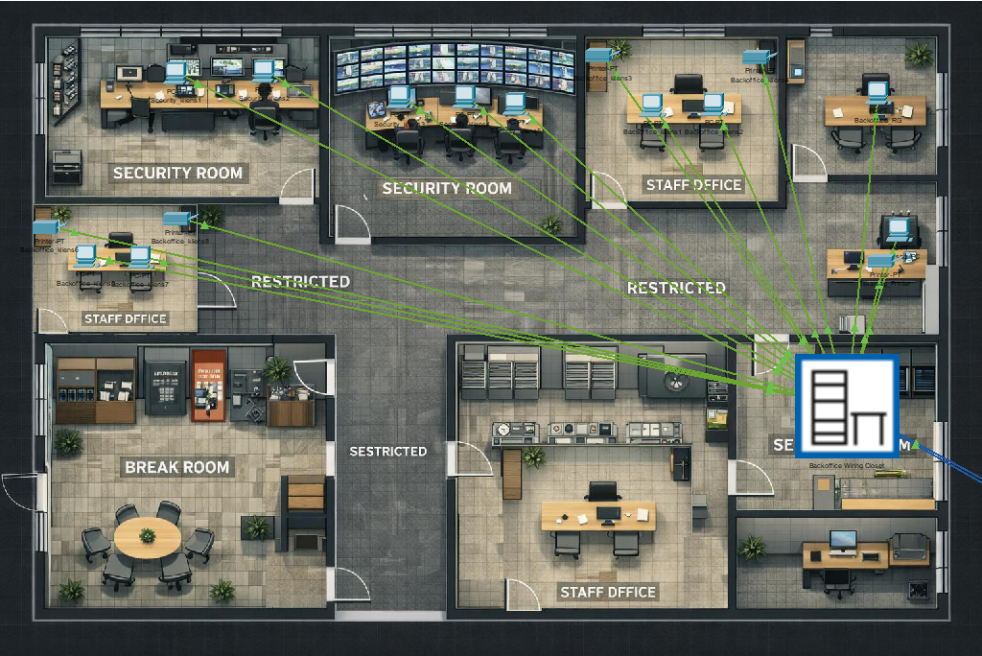
Backoffice telephely

Slide 9
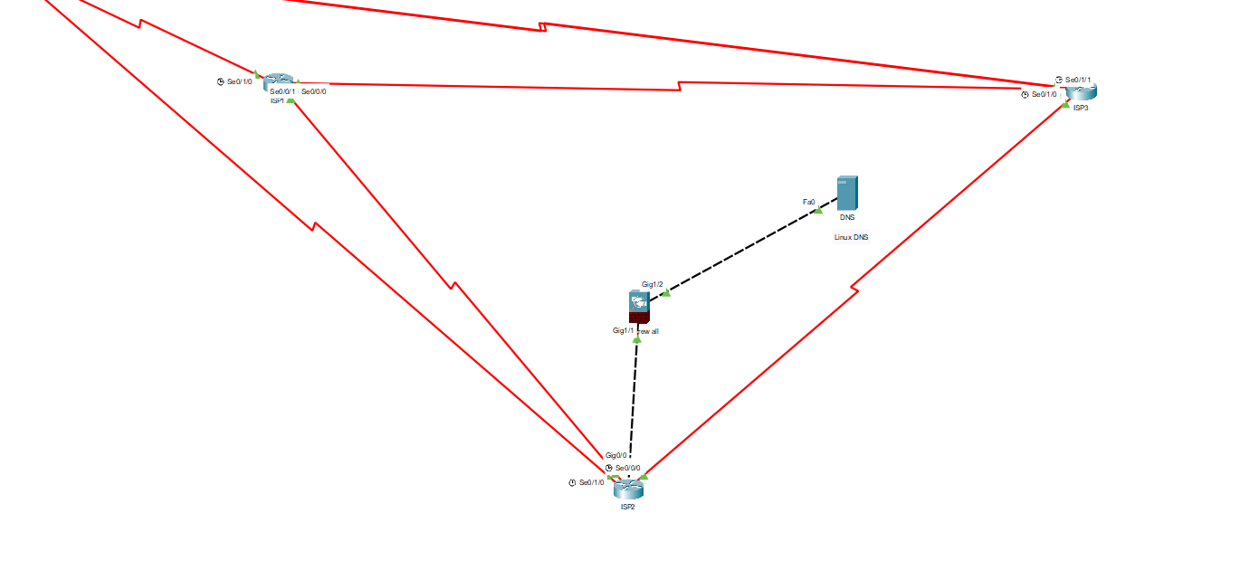
ISP Internetszolgáltató
Használt technológiák:
PPP kapcsolat
DNS szerver: 8.8.8.8 Nagytet.hu
Tűzfal: DNS szerverre ACL
IPV4 IPV6 Dualstack a Tűzfal belső hálózatában
Redundancia a Backoffice routereknek
OSPFv2 és statikus forgalomirányítás

Slide 10

ISP Internetszolgáltató

Slide 11
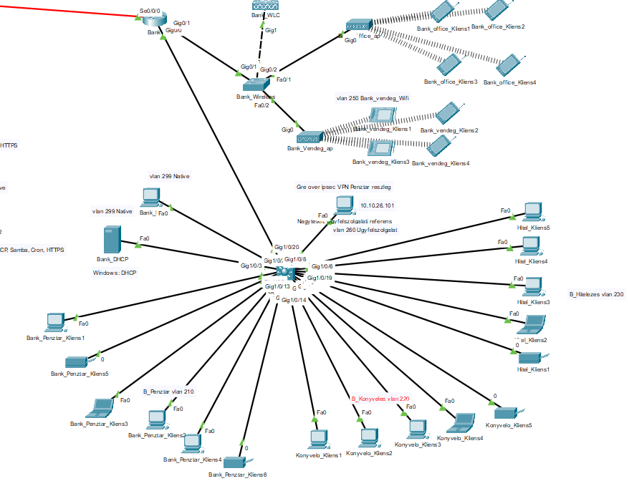
Bank telephely
Használt technológiák:
Vlanokra osztás
Wifi hálózatok: Office és Vendég
PPP kapcsolat
Statikus forgalomirányítás
Dinamikus NAT klienseknek
VPN kapcsolat
DHCP szerver
SSH ACL

Slide 12
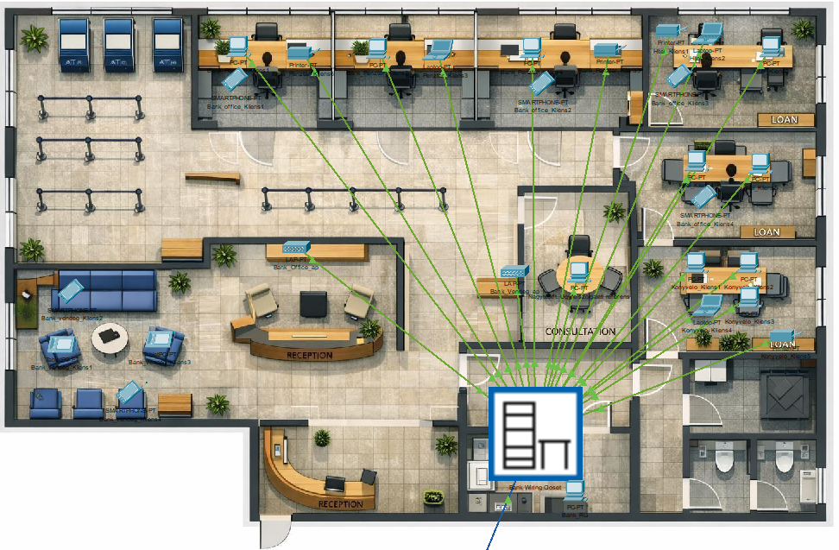
Bank telephely

Slide 13
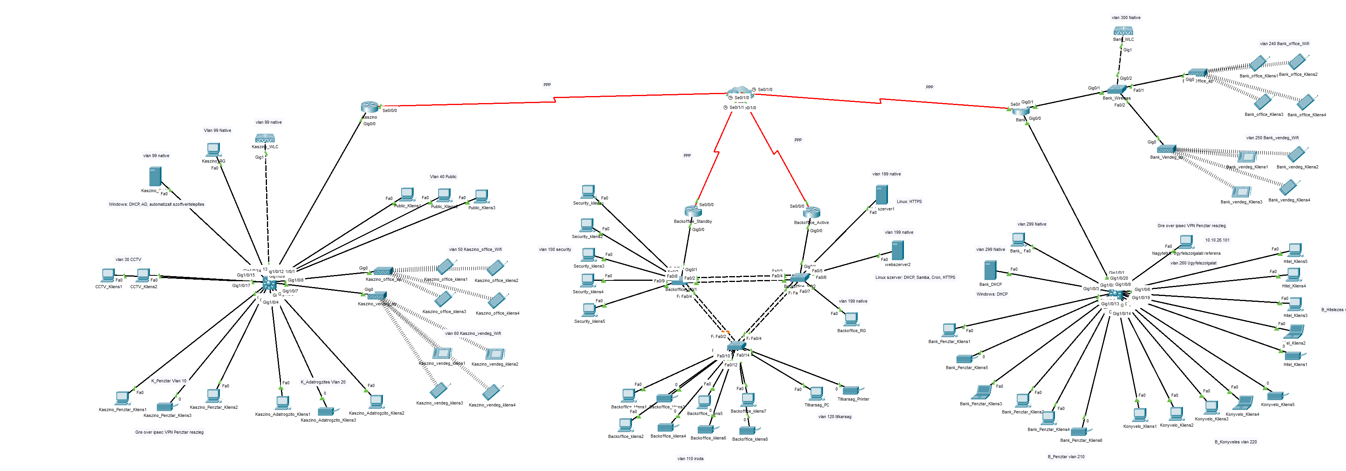
Teljes Hálózat

Slide 14
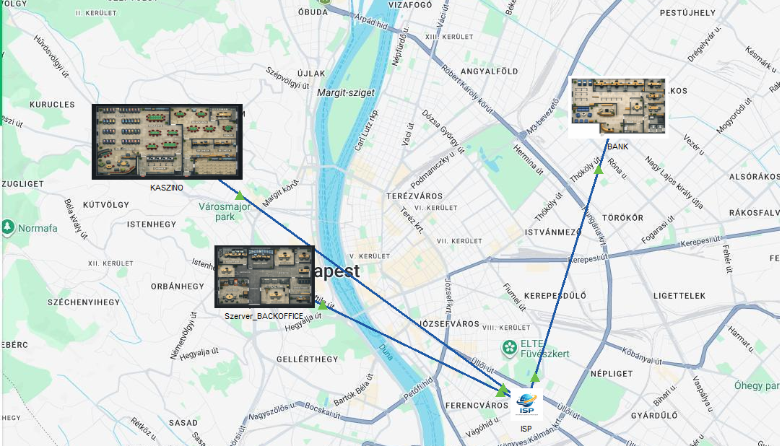
Teljes Hálózat

Slide 15
Problémák a megvalósítás közben
Hálózatbiztonság miatti újratervezések
HSRP-VPN
WLC vezérlő
DNS szerver

Slide 16
Kérdések

Slide 17
Köszönjük a figyelmet!

